Slide 1
الأحد 29-8-2021م
الإحسان إلى الوالدين
آيات من سورة الإسراء

Slide 2
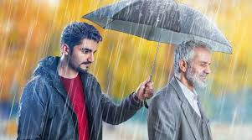
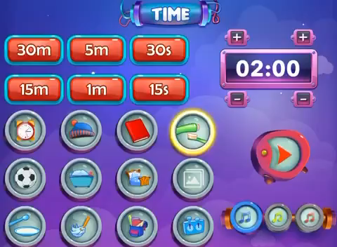
التهيئة الحافزة
عبّر عن هذه الصورة بفقرة من أسلوبك
( لمدة دقيقتين )

Slide 3
السؤال القبلي
( لمدة دقيقتين )
بعد قراءتك للدرس قبل الحصة :
ما الصفات التي ينبغي على المرء التخلق بها ؟

Slide 4
نواتج التعلم
يفسر كلمات النص مستنبطا الدلالات التعبيرية فيه .
2. يفسر الأسماء والأفعال بمرادفاتها وأضدادها .
3. يحلل الطالب النص القرآني ويحدد الفكر الرئيسية والتفاصيل الجزئية.
4. يفسر الكلمات مستخدمة المعجم الورقي والرقمي ، وتستخدمها في سياقات تعزز معناها .

Slide 5
في أثناء قراءةِ النَّص:
اقرأ الدرس في البيتِ قبلَ الحصةِ، اقرأ، تأمَّل، تساءَل، وسجِّل ملحوظاتِك، ثمَّ شارك زُميلائك ومعلمَتك أفكارَك ومشاعِرَك حول ما قرأْت.

Slide 6
الاستعدادُ لقراءةِ النصّ :
اكتب أهم النقاط التي ذكرت في الفقرة السابقة عن سلامة المجتمع ووحدة أبنائه
هيا لنتنافس ونكتب إجاباتنا

Slide 7
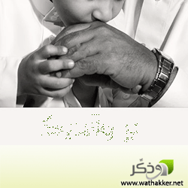
في أثناء قراءة النص :
استمع إلى تلاوة
الآيات الكريمة
في البيت قبل الحصة :

Slide 8
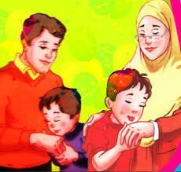
المعجم والمفردات :
أدخل كلمة قضى في
جملة من إنشائكِ .
اكتب ضد كلمة تنهر .
ترضي

Slide 9
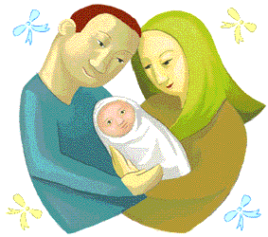
المعجم والمفردات :
أدخل كلمة الذل في
جملة من إنشائكِ .
اكتب مرادف
كلمة الرزق

Slide 10
المعجم والمفردات :
أكمل الفراغات التالية :
الأواب
الأوابين مفردها :
المساكين
المسكين جمعها :
الفواحش
فاحشة جمعها :

Slide 11
حول النص :
بعد قراءة النص :
1- لماذا جاءَ الامرُ في الآياتِ بالإحسانِ إلى الوالدينِ بعدَ الأمرِ بعبادةِ اللهِ وحدهُ لا شريكَ لهُ ؟
لأهميتهما وعلو قدرهما عند الله عز وجل فهما السبب في وجودنا في هذه الحياة لعبادة الله وحده
2- كيفَ صورتِ الآياتُ كلًّا منَ البخيلِ والمبذرِ ؟
صورت البخيل بمن قُيدت يده لعنقه ( كناية عن البخل )
وصورت المبذر بأنه من إخوان الشياطين

Slide 12
حول لغة النص :
بعد قراءة النص :
طباق ( تضاد )
طباق ( تضاد )
الزجر والتخويف الشديد من توجيه أقل شيء يؤذي الوالدين ( فما بالنا بمن يفعل أكثر من ذلك القول )
ألن جانبك وتواضع لهما خضوعا وإذلالا ورحمة بهما ( عاملهما بلطف ولين )

Slide 13
حول النص :
بعد قراءة النص :
3- أرستِ الآياتُ قاعدةً راسخةً في الإنفاقِ ، وضح هذه القاعدةَ ، وبيني تأثيرَ تطبيقها على الفردِ والمجتمعِ ؟
هي قاعدة التوسط والاعتدال في الإنفاق حيث إن لها أبلغ الأثر على الفرد والمجتمع فبها يتحقق الرخاء والاطمئنان وتتلاشي معها صفات الحسد والحقد تجاه الآخر
4- ما أثرُ الإحسانِ إلى المحتاجينَ في تلاشي المشكلاتِ الاجتماعيةِ واستقرارِ المجتمعِ؟
الإحسان عامة من الصفات التي حثنا عليها ديننا الحنيف والإحسان إلى المحتاج يحقق الأمن والأمان ويوفر الحياة الكريمة ويُعف النفس ويصرف بعض الصفات السيئة مثل السرقة والتسول والنصب والاحتيال .

Slide 14
التأكد من فهم النص
أجيبي عن الأسئلة التالية

Slide 15
(مرادف كلمة كفورًا )
( مشركا )
( جحودا )
( بخيلا )
السؤال التالي

Slide 16
(من حقوق الوالدين )
( أن لا تعبدوا إلا إياه )
( أوفوا الكيل ، أوفوا بالعهد )
( قل لهما قولا كريما )
السؤال التالي

Slide 17
( اليد المغلولة تدل على : )
( العطاء )
( البخل )
( الإسراف )
السؤال التالي

Slide 18
(اليد المبسوطة كل البسط دلالة على : )
( الكرم )
( الإسراف )
( البخل )
السؤال التالي

Slide 19
(الذي لا يزور والديه ولا يهتم برعايتهما ولا يسأل عنهما يسمى : )
( بارًا )
( وفيًا )
( عاقًا )
السؤال التالي

Slide 20
( من الأوامر أو النواهي التي خوطب بها الجماعة )
( طاعتهما واحترامهما )
( التضجر منهما )
( عدم الإحسان لهما )
السؤال التالي

Slide 21
صل الجمل التالية بما يناسبها
الأوابين
الفقير العاجز
المبذرين
التوابين الراجعين عن الذنوب
المسكين
ذنبا قبيحا شنيعا
فاحشة
الإحسان
البر
المجاوزين الحد في النفقة

Slide 22
رتب الدلالات المناسبة لما لون في الآيات :
◙ ( ) الدعاء لهمها في الحياة وبعد الممات .
◙ ( ) التواضع لهما .
◙ ( ) التأدب والتوقير والاحترام .
◙ ( ) التأفف والتضجر .
◙ ( ) الضعف والحاجة والرعاية .
5
4
3
2
1

Slide 23
اخترْ الإجابة الصحيحة :
◙ علة النهي في الآية التالية ( ولا تبذر تبذيرا ) :
( أ ) أن المبذرين إخوان الشياطين .
(ب) أن الله يرزقهم ويرزقكم .
( ج ) أنه من الفواحش القبيحة الشنيعة .
◙ اقتران بر الوالدين بإفراد الله بالعبادة :
( أ ) قلة الإحسان لهما . ( ب )عظمة الإحسان لهما . ( ت) ندرة الإحسان لهما .

Slide 24
السؤال الختامي:
( لمدة دقيقتين )
بعد قراءتك للدرس :
ما هي الأوامر الربانية التي ذكرت في الآيات الكريمة ؟
هيا لنتنافس ونكتب إجاباتنا

Slide 25
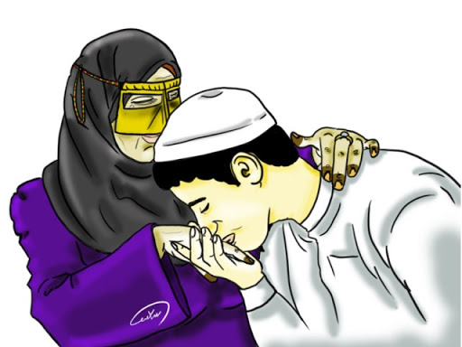
المهام الكتابية1
أ- من خلال قراءتك للآيات الكريمة استنبط الفكرة الرئيسة ثم الأفكار الفرعية مستخدما المخطط التالي:

Slide 26
المهام الكتابية 1
ب- كثر الإسراف في مجتمعنا. اكتب مقالة تتحدث فيها عن بعض مظاهر الإسراف والتبذير التي ترصدها في البيت والمدرسة ، محللا الأسباب والنتائج ومقترحًا الحلول لذلك

Slide 27
المهام الكتابية 2
أ - صِغ بأسلوبك فقرةً توضح فيها كيفَ يجبُ على أن يعاملَ الأبناءُ أباءهم كي يصلوا إلى مقامِ الإحسانِ؟

Slide 28
المهام الكتابية 2
ب-ابحث في الشبكة المعلوماتية عن أهمية
بر الوالدين.

Slide 29
المهام الكتابية 3
أ- من خلال قراءتك للآيات الكريمة استنبط الفكرة الرئيسة ثم الأفكار الفرعية مستخدما مخطط السمكة :
الفكرة الرئيسة :
الأفكار الفرعية :

Slide 30
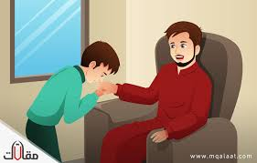
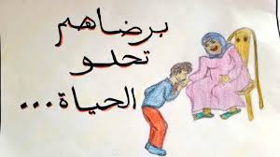
المهام الكتابية3
ب- ارسم لوحة معبرة عن أهمية بر الوالدين

